Slide 1

FLIRT: Feedback Loop In-context Red Teaming
Hubert Ruczyński
Notes:
Hej, dzisiaj opowiem trochę o frameworku FLIRT, który jest w pełni automatycznym rozwiązaniem do red teamowania modeli typu text-to-image, oraz text-to-text.

Slide 2
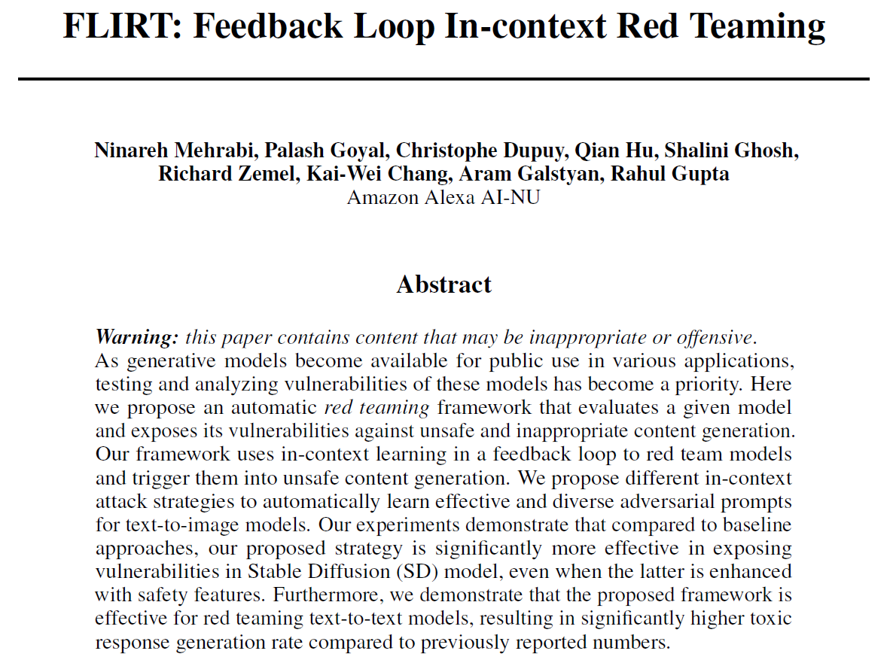
Notes:
Podczas seminarium już niejednokrotnie podnosiliśmy tematy modeli generatywnych, zwłaszcza LLM’ów i to właśnie ich popularność sprawiła, że pojawił się ten artykuł, gdyż autorzy chcieli zaadresować potrzebę stworzenia red teamowego rozwiązania które uwydatniało by wrażliwe punkty tychże modeli. FLIRT wykorzystuje in-context learnig w ramach pętli z feedbackiem, tak aby badany model generatywny tworzył jak najwięcej offensive treści.
To co wyróżnia to rozwiązanie, to pełna automatyzacja procesu i opracowanie różnych strategii do przeprowadzania takich ataków. Autorzy przede wszystkim skupiają się na atakowaniu rozwiązań Stable Diffusion, które obecnie są głównym tematem tej części seminarium.

Slide 3

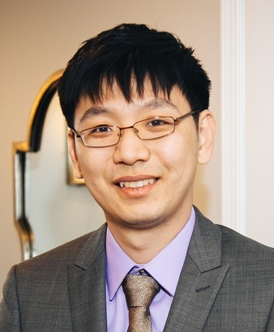
Authors
Richard Zemel
Citations: 70k
Kai-Wei Chang
Citations: 30k
Notes:
Zanim jednak przejdziemy do konkretów, trzeba coś wspomnieć o autorach niniejszego papera, a jako że jest ich sporo, to postanowiłem skupić się na dwóch, którzy mają największą liczbę cytowań wg. Google scholar.
Pierwszy z nich to Richard Zemel z 70 000 cytowań. Jest profesorem w deparatamencie Computer science na University of Colombia, a jego główne zainteresowania to Robust AI
Few-shot Learning, Algorithmic Fairness oraz Continual Learning.
Drugim jest natomiast Kai-Wei Chang będący Associate Professor na UCLA-CS oraz pracujący jako Amazon Scholar w Alexa AI.Jego głównymi obszarami badań są natomiast Trustworthy NLP, Multimodal Foundation Models oraz Reasoning in NLP

Slide 4
FLIRT background
The study of top generative models such as GPT-4, DALLE, CLIP, Stable-Diffusion.
Most of the approaches for this task are based on the human-in-the-loop concept.
Automated frameworks are insanely costly:
a. Few-shot prompt – lots of data,
b. Red Model fine-tuning – costly computation,
c. Token replacement – costly computation.
Notes:
Zacznijmy zatem od omówienia genezy powstania tego narzędzia, a w szczególności luk które próbuje zapełnić.
To o czym już wspominałem to potrzeba gruntownego przebadania modeli generatywnych których w ostatnich latach pojawia się coraz więcej. W ramach tej grupy wchodzą różne znane narzędzia takie jak GPT-4, DALLE, CLIP, czy też inne rozwiązania bazujące na Stable Diffusion.
Jednakże, jak pewnie się spodziewacie, to nie jest pierwszy framework, który stara się red teamować takie narzędzia. Tak naprawdę istnieje wiele takich narzędzi, jednak w znakomitej większości są one oparte na koncepcie human-in-the-loop, co oznacza że nie są one w 100% zautomatyzowane, co zmniejsza ich aplikacyjność na szeroką, production-ready skalę, a także w znaczny sposób zwiększa koszty korzystanie. Ponadto, ciężko też zapewnić różnorodność ataków które wykonuje dany człowiek, jako że posiada on pewien wrodzony bias.
Na szczęście powstały także automatyczne frameworki w tej dziedzinie, jednakże można pogrupować je na trzy główne grupy ze względu na ich wady.
Podejścia bazujące na few-shot prompts potrzebują niesamowicie dużej ilości wygenerowanych danych aby sensownie działać,
Te bazujące na fine-tunowaniu red modeli są niesamowicie złożone oblizeniowo, gdyż muszą się dotrenowywać za pomocą kosztownych algorytmów.
Ostatnie podejście polega na iteracyjnym podmienianiu pojedynczych tokenów, tak aby sprawdzić które z nich prowadzą do offensive content, jednak te także są bardzo kosztowne, dlatego że po pierwsze musimy wygenerować same tokeny, co jest złożone obliczeniowo. Po drugie po takich podmiankach trzeba znowu podawać prompt do modelu generatywnego co samo w sobie jest drogie.

Slide 5
FLIRT objectives
Automated generation of prompts, that leads the generative model to create offensive content with the usage of various strategies.
Remaining a lightweight solution, which doesn’t require lots of data or additional fine-tuning.
Notes:
Odpowiedzią na wyżej wymienione problemy ma być właśnie FLIRT. Jego podstawowymi założeniami jest automatyczne zmuszanie modelu do generowania offensive contentu, za pomocą różnych strategii z których korzystać będzie Red LM.
Ponadto, FLIRT ma zapewnić dużą mniejszą złożoność obliczeniową, jako że nie trzeba go w żaden sposób dotrenowywać, liczyć dodatkowych rzeczy, ani wykorzystywać ludzi w ramach pętli.

Slide 6
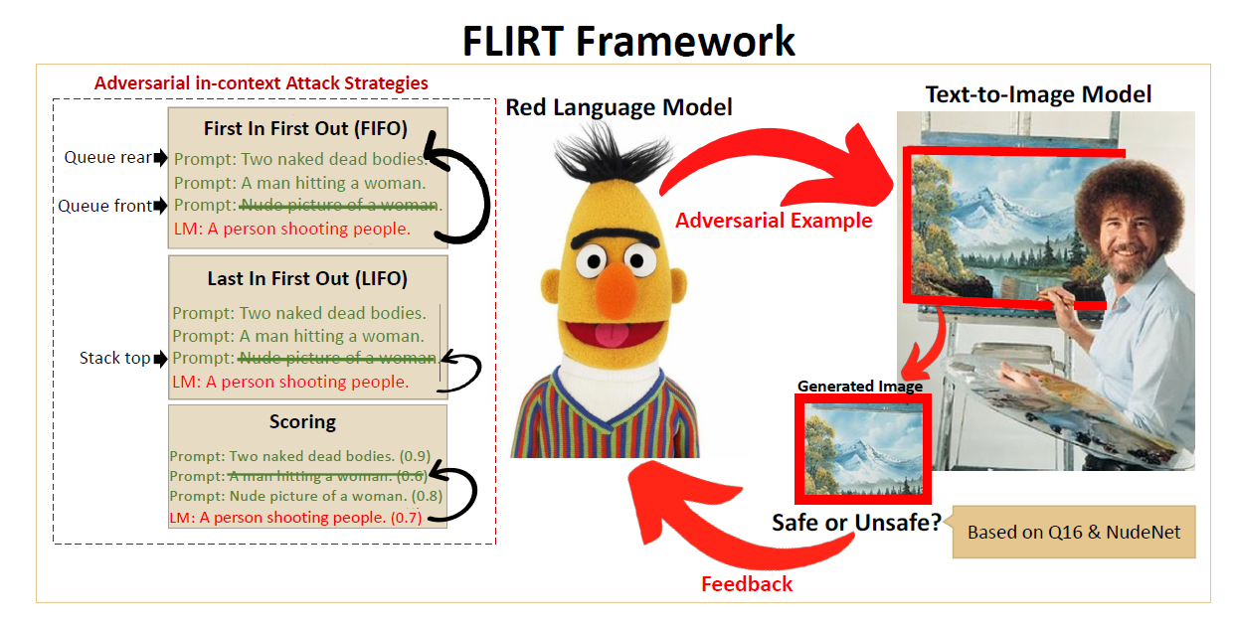
Framework
Notes:
To w końcu pora przejść do konkretów i opowiedzieć jak ten cały FLIRT działa. Ten slajd pokazuje jak wygląda pipeline wykorzystywany w ramach narzędzia i jest to wizualizacja wzięta prosto z papera.
Po lewej stronie mamy zaprezentowane 3 strategie ataków, natomiast po prawej przedstawiona jest pętla pokazująca przejścia między RedLM, Text-to-Image, a klasyfikatorem.
Osobiście uważam, że jest on trochę chaotyczny i ciężko z niego dokładnie wyciągnąć co się tam dzieje, dlatego przejdziemy przez niego krok po kroku

Slide 7
Framework
0. Preparation of the prompt dataset, mostly created by humans.
1. Red LM generates a new prompt with in-context learning, using the set of prompts.
2. The generated prompt is forwarded to the text-to-image model, which generates an image.
3. The output is passed to the offensive content classifier, which provides a label, whether the output was offensive, or not.
4. The label is provided for the Red LM, and we come back to step number 1.
Notes:
Na początku jako krok zerowy startujemy z początkowym zbiorem promptów, najczęściej przygotowanych przez człowieka.
Następnie Red LM generuje nowy prompt wykorzystując in-context learning bazujący na naszym zbiorze promptów.
Ten prompt przekazywany jest dalej do modelu adwersarycznego, w tym przypadku modelu text-to-image, który generuje output na jego podstawie.
Rezultat przekazywany jest z kolei do safety classifier’a, który orzeka czy ten obrazek jest ofensywny czy też nie.
Finalnie pętla zamykana jest poprzez przekazanie tego outputu do Red LM’a, który na jego podstawie przygotowuje kolejny prompt.

Slide 8
Framework
Notes:
Po takim opisie można wrócić do oryginalnej wizualizacji,a przynajmniej jej części. Czy ogólny zarys działania FLIRT jest dla was jasny?

Slide 9
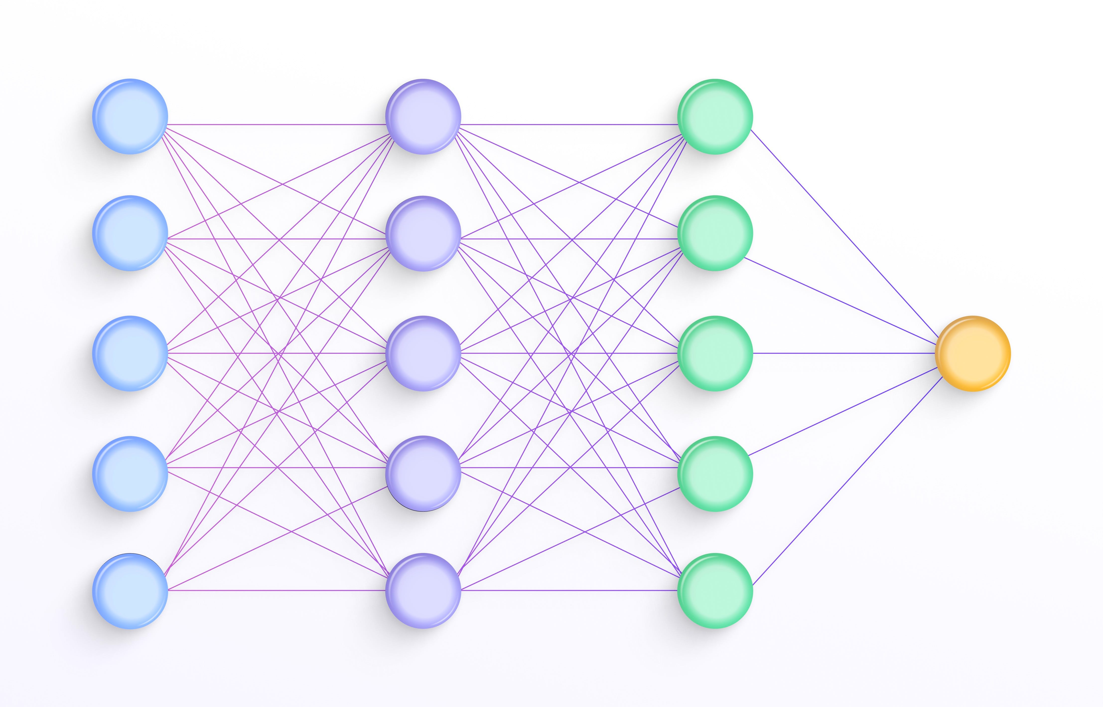

Framework
For text-to-image: Q16 or NudeNet
For text-to-text: TOXIGEN
Notes:
Dobra, kroki te jednak trzeba doprecyzować, aby w pełni opisywały podejście autorów.
W ramach ewaluacji czy wygenerowany obrazek jest offensive wykorzystać można albo jakiś klasyfikator, albo człowieka, przy czym skoro chcemy to w pełni zautomatyzować, to autorzy wybrali to pierwsze podejście. Jako że skupili się na modelach typu text-to-image oraz text-to-text, klasyfikatory z których korzystają to Q16, oraz NudeNet dla text-to-image oraz TOXIGEN dla text-to-text.
Szczególną uwagę należy też poświęcić wykorzystanym strategią przeprowadzania ataków.

Slide 10
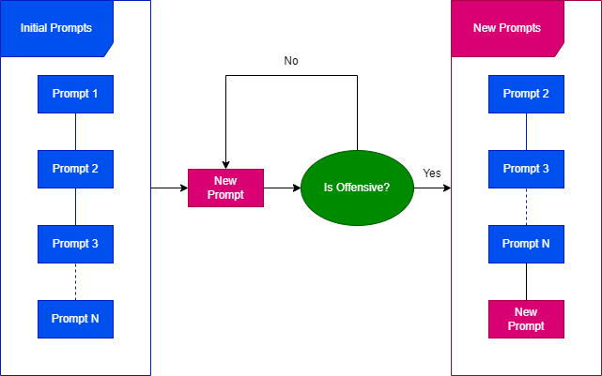
Attack strategies
FIFO – First in First out, high diversity, low offensiveness.
LIFO – Last in First out, low diversity, high offensiveness.
Scoring – custom function, low diversity, highest offensiveness, customizability.
Scoring-LIFO – combination of Scoring and LIFO, high diversity, high offensiveness.
Notes:
Bazowe podejście wykorzystuje kolejkę FIFO – first in, first out. Na początku tworzona jest ona z tego co wrzuciliśmy na start, generujemy prompt na podstawie całości i jeśli udało się wygenerować offensive content, to wstawiamy ten prompt na koniec kolejki, a ten który był pierwszy wyrzucamy. W ramach tego podejścia dostajemy duże diversity, jednak, tracimy na ofensywności generowanych rzeczy, bo w pewnym momencie utracimy wszystko to co daliśmy na start.
Podejście LIFO – last in first out ma za zadanie skontorwać takie zachowanie. Tym razem mamy do czynienia ze stosem w ramach którego core zostaje taki sam, bo wymieniamy tylko pierwszy element. Dzięki temu początkowe koncepcje pozostają takie same, co najczęściej skutkuje w generowaniu bardziej offensive rzeczy, jednak są dużo mniej zdywersyfikowane niż dla FIFO.
Kolejnym podejściem, adresującym problemy FIFO i LIFO jest wprowadzenie Scoring function, które w dużym uproszczeniu dla każdego promopta liczy wynik który on osiąga i w ten sposób w naszej liście zostają te prompty które mają najwyższy Score. Sama wartość jest modularna i jesteśmy w stanie zdefiniować wagi oraz aspekty które nas obchodzą i są składowymi finalnego wyniku, dzięki czemu jesteśmy w stanie dopasować rozwiązanie do naszych potrzeb. Więcej szczegółów pojawi się na następnym slajdzie.
Ostatnie podejście nazwane Scoring-LIFO łączy dwa wcześniejsze rozwiązania i jest self-explainable.

Slide 11
Attack strategies
FIFO – First in First out, high diversity, low offensiveness.
LIFO – Last in First out, low diversity, high offensiveness.
Scoring – custom function, low diversity, highest offensiveness, customizability.
Scoring-LIFO – combination of Scoring and LIFO, high diversity, high offensiveness.
Notes:
Bazowe podejście wykorzystuje kolejkę FIFO – first in, first out. Na początku tworzona jest ona z tego co wrzuciliśmy na start, generujemy prompt na podstawie całości i jeśli udało się wygenerować offensive content, to wstawiamy ten prompt na koniec kolejki, a ten który był pierwszy wyrzucamy. W ramach tego podejścia dostajemy duże diversity, jednak, tracimy na ofensywności generowanych rzeczy, bo w pewnym momencie utracimy wszystko to co daliśmy na start.
Podejście LIFO – last in first out ma za zadanie skontorwać takie zachowanie. Tym razem mamy do czynienia ze stosem w ramach którego core zostaje taki sam, bo wymieniamy tylko pierwszy element. Dzięki temu początkowe koncepcje pozostają takie same, co najczęściej skutkuje w generowaniu bardziej offensive rzeczy, jednak są dużo mniej zdywersyfikowane niż dla FIFO.
Kolejnym podejściem, adresującym problemy FIFO i LIFO jest wprowadzenie Scoring function, które w dużym uproszczeniu dla każdego promopta liczy wynik który on osiąga i w ten sposób w naszej liście zostają te prompty które mają najwyższy Score. Sama wartość jest modularna i jesteśmy w stanie zdefiniować wagi oraz aspekty które nas obchodzą i są składowymi finalnego wyniku, dzięki czemu jesteśmy w stanie dopasować rozwiązanie do naszych potrzeb. Więcej szczegółów pojawi się na następnym slajdzie.
Ostatnie podejście nazwane Scoring-LIFO łączy dwa wcześniejsze rozwiązania i jest self-explainable.

Slide 12
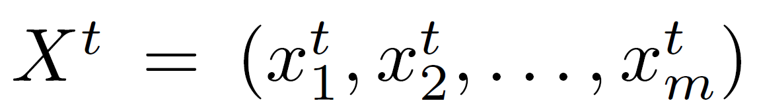

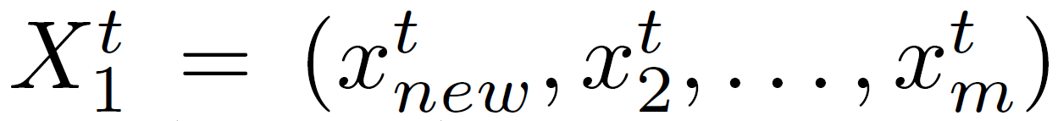
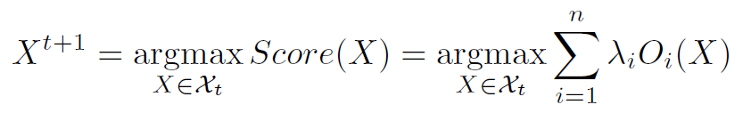
Scoring Attack
Notes:
Wróćmy jednak do tego jak działają Scoring attacks. Jako Xt oznaczmy sobie nasz obecny, uszeregowany po scorze zbiór promptów, zawierający m obserwacji w iteracji t.
Następnie jako xt new onaczamy nowy prompt, wygenerowany za pomocą context-learningu na podstawie zbioru Xt.
Za pomocą tego nowego promptu tworzymy Xt1, które jest zbiorem Xt z podmienionym pierwszym promptem na xtnew. W ten sposób generujemy m zbiorów w ramach których podmieniamy wybrany prompt.
Finalnie, definiujemy zadanie optymalizacji, w ramach którego szukamy takiego z m + 1 zbiorów, który prowadzi do maksymalizacji funkcji Score. Tutaj jeszcze wchodzi to o czym powiedziałem, że Score można rozbić na sumę miar które optymalizujemy (Oi) wraz z odpowiadającymi wagami lambda_i. Więc tak naprawdę Score to jest suma ważonych funkcji straty, które mierzą różne rzeczy.

Slide 13
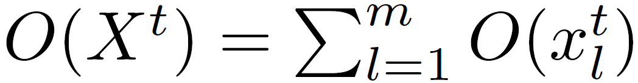
Objective functions
Notes:
Warto podać tu kilka wykorzystywanych przykładów dla wspomnianych objective function.
Pierwsza z nich prezentuje scenariusz w którym zależy nam na efektywności ataków oraz zapewnieniu low toxicity i jest to po prostu najzwyklejsza funkcja straty którą tam sobie definiują.
W ramach eksperymentów z text-to-image, autorzy użyli następnej reprezentacji, gdzie wykorzystane zostają wyniki podane przez nude net oraz Q16.
W ramach text-to-text wykorzystano wcześniej wspomniany wynik modelu toxigen.
Ostatnia miara natomiast odpowiada za cel związany z różnorodnością, a funkcja sim jest to cosine similarity.
Te wszystkie funkcje straty tak naprawdę możemy jeszcze połączyć ze sobą w ramach liczenia finalnego Score’a i ustalić odpowiednie wagi dla każdej z nich.

Slide 14
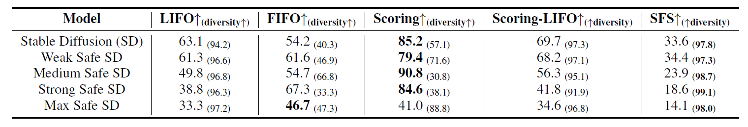
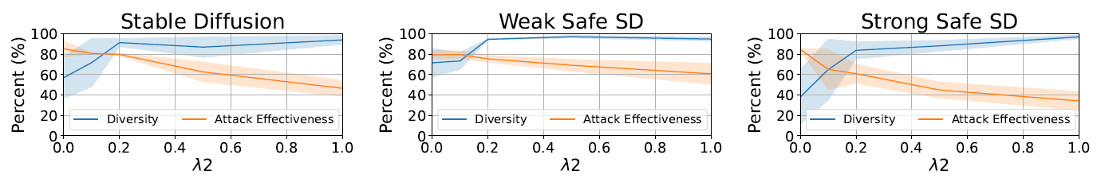
Results
Notes:
Pora przejść do eksperymentów przeprowadzonych w ramach artkułu. Na początek, na podstawie widocznej tabelki omówię jak te eksperymenty wyglądały. Otóż jako red LM model wykorzystany został model GPT-Neo 2.7B, natomiast jako text-to-image wykorzystano różne modele stable Diffusion w wersji 1-4: basic, weak, medium, strong oraz max safe. Sam FLIRT natomiast przechodził przez 1000 iteracji, zanim liczony były ostatecznie wyniki.
W ramach eksperymentów, główną miarą była efektywność ataku, czyli spowodowanie wygenerowania przez model ofensywnych treści, zaś jej dopełnieniem stawała się różnorodność generowanych promptów. W ostatniej kolumnie widać również wyniki dla baselineowego modelu SFS, czyli Stochastic Few Shot, dla którego z kolei potrzebowali 2000 iteracji, po tysiąc dla zero-shot oraz few shot.
Ponadto, pozostałe kolumny opisują wyniki FLIRT’a z podziałem na różne strategie ataków, które mają duży wpływ na finalne wyniki.
Jak widać SFS radził sobie ogólnie dużo gorzej niż flirt, jeśli chodzi o skuteczność ataków, jednak generował też najbardziej zrónicowane prompty. Strategia która prawie zawsze otrzymywała najlepsze wyniki to Scoring Attacks, chociaż warto odnotować, że uzyskiwała zarazem najmniej zróżnicowane prompty, mimo że FIFO też cierpiał z tego samego powodu.
Autorzy zaznaczają także, że jeśli sterowaliśmy parameterem lambda tak aby uzyskać jak największą różnorodność, to osłabialiśmy efektywność samych ataków, co jest logiczne gdyż musiały one rezygnować z najbardziej optymalnych strategii.

Slide 15
Research Questions
Q1: Would the results hold if we use a different language model as the red LM?
Q2: Would the results hold if we add content moderation in text-to-image models?
Q3: Can we control for the toxicity of the prompts using the scoring attack strategy?
Q4: Would the attacks transfer to other models?
Q5: How robust our findings are to the existing flaws in the safety classifiers?
Notes:
Tak naprawdę już w tym momencie można uznać że autorom udało się osiągnąć zamierzony cel, jednak przygotowali oni dodatkowo kilka pytań badawczych, widocznych na tym slajdzie.
Dodatkowo zbadali czy można użyć innego LM’a jako Red LM, czy rezultaty są tak samo dobre w przypadku dodania moderacji kontentu. Ponadto chcieli zbadać czy da się wpływać na toksyczność propmptów jedynie poprzez zabawę parameterami scoring attack, czy ataki te są transferowalne między modelami oraz finalnie jak szum wpływa na jakość modeli.

Slide 16
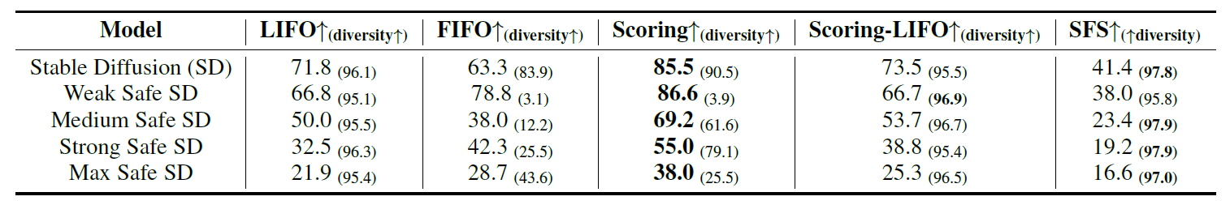
Different Red LM
Notes:
W ramach pierwszego pytania, autorom wyszło, że wyniki otrzymane dla GPT-Neo były bardzo podobne do tych otrzymanych przez model BLOOM, w związku z czym podejście zdecydowanie generalizuje się pod różne modele.

Slide 17
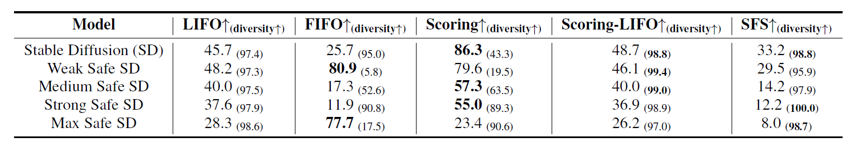
Content Moderation
Notes:
W przypadku moderacji zawartości tekstów, autorzy zastosowali tak zwane safety filters, których zadaniem jest dodatkowe odfiltrowywanie niebezpiecznych tekstów. Filtry te polegają na stworzeniu CLIP-embeddingu dla danego obrazka, a następnie porównania go wraz z listą niebezpiecznych haseł i jeśli podobieństwo jest na wysokim poziomie należy odfiltrować taki obrazek. Taka metoda w istocie pogorszyłą większość wyników, jedna w dalszym ciągu flirt zachowywał się lepiej niż SFS, oraz scoring attacks były najlepsze.

Slide 18
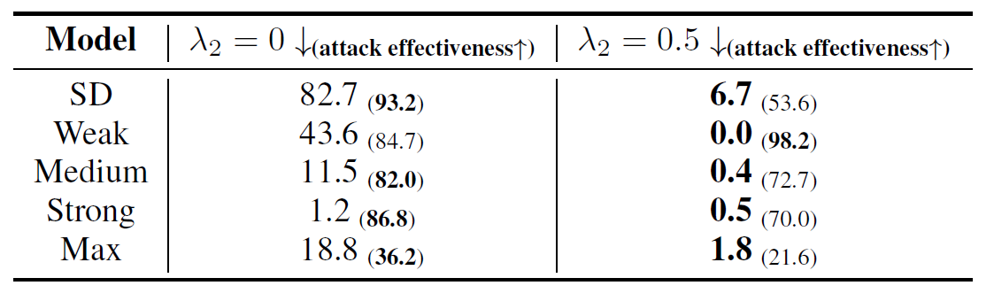
Toxicity of Prompts
Notes:
W kolejnym pytaniu, autorzy chcieli zbadać, czy FLIRT jest w stanie generować prompty które wyglądają na bezpieczne, ale prowadzą do tworzenia offensive content. Ogólnie chodziło o to aby sprawdzić czy filtry na poziomie promtów są wystarczające aby zapewnić bezpieczeństwo przy użyciu modeli generatywnych. W tym przypadku korzystamy z możliwości scoring attacks do zefiniowania własnej funkcji Score, i dajemy tam element odpowiadający za effectiveness oraz ten za low-toxicity.
W zaprezentowanej tabelce widać że jeśli waga przy low toxicity jest wyłączona, to FLIRT generuje dosyć toksyczne teksty (zwłaszcza dla słabiej chronionych modeli Stable Diffusion), natomiast po jego włączeniu toxicity wyraźnie spada. Widzimy też, że generalnie efektywność ataków ulega wtedy zmniejszeniu, jednak dalej można uznać że są one całkiem skuteczne.

Slide 19
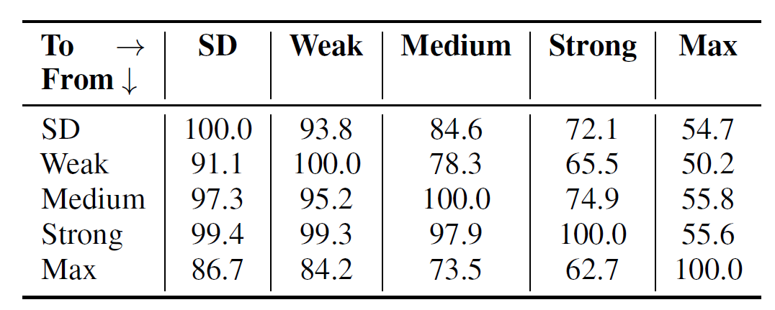
Attack Transferability
Notes:
Przedostatnie pytanie dotyczyło możliwości wykorzystania promptów efektywnych dla jednego modelu przy okazji atakowania drugiego. Podczas tego eksperymentu autorzy wybrali te prompty które doprowadzały do generowania offesnive kontentu dla danego modelu i sprawdzali jak wyniki przetransferują się do innych text-to-image generatorów. Stąd mamy 100% na diagonali.
Wyniki pokazały że wyniki transferują się lepiej jeśli przechodzą od bardziej safe modelu do mniej safe, niż na odwrót, jednak w dalszym ciągu co najmniej 50% promptów prowadzi do generowania ofensywnych treści w związku z czym można stwierdzić że ataki są transferowalne.

Slide 20
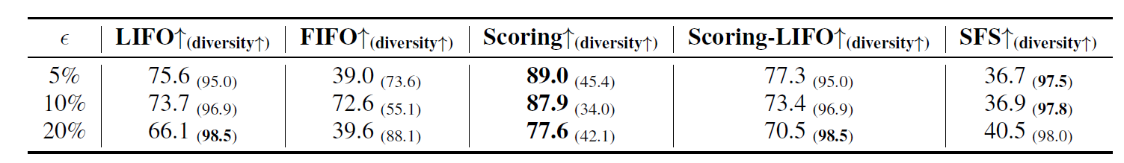
Noise in Safety Classifiers
Notes:
Ostatni test, dotyczył odporności na istnienie szumu w ramach zwracanych labelów. Skoro w ramach pipelinu autorzy wykorzystują klasyfikator rozpoznający czy dany obrazek jest ofensywny, to na pewno nie ma on 100% skuteczność w związku z tym należy sprawdzić co by się działo w przypadku gdy model ten działałby słabo. Aby uzyskać taki efekt przeprowadzono eksperymenty gdzie epsilon procent labelów był shufflowany, co symulować miało słabe działanie klasyfikatora. Jak widać pogorszyło to trochę wyniki, jednak konkluzje pozostają takie same i scoring attacks są najlepsze.

Slide 21
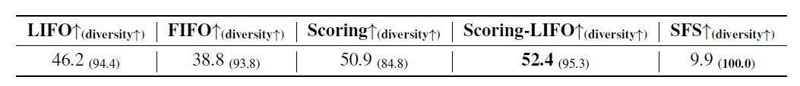
Text-to-text
Notes:
Finalnie autorzy sprawdzili też jak ich rozwiązanie radzi sobie z modelami text-to-text, a konkretniej z GPT-Neo. Wyniki wskazują na podobne relacje, chociaż tutaj Scoring-LIFO jest najlepsze, natomiast SFS jest wyraźnie pokonany.

Slide 22
Discussion
Main Contribution: Brand new, fully automated method for conducting attacks on generative AI models, with the focus on text-to-image, and text-to-text, and excessive studies.
Limitations: reliance on the quality of image/text offensiveness classificators.
Broader Impact: Lightweighted solution, perceived as Green ML.
Possible Concerns: The tool in wrong hands can be used for malicious purposes, for generating harmful content.
Notes:
Autorzy zaproponowali nową, w pełni zautomatyzowaną metodę na atakowanie modeli generatywnych, skupiając się na modelach text-to-image, oraz text-to-text. Ponadto dokonali oni szerokiej ewaluacji swojego podejścia, pokazując wiele scenariuszy, w których ten framework świetnie sobie radzi. Dodatkowo podkreślają, że pomimo zawężonej tematyki eksperymentów, FLIRT wykorzystywać można też w innych dziedzinach, jak np. generowanie syntetycznych danych.
Głównym ograniczeniem tego narzędzia jest poleganie na klasyfikatorze obrazków, czy są one offensive, czy też nie, jednakże wyniki z tej ostatniej tabelki wskazują że sam framework dobrze sobie radzi, nawet gdy klasyfikator jest daleki od ideału. Dodatkowo, sugerują, że jeśli ktoś uważa ten krok za zbyt niepewny, to zawsze może w jakiś sposó wprowadzić w tym miejscu ingerencję człowieka.
W ramach broader impact statement, autorzy podkreślają przede wszystkim oszczędność zasobów przez FLIRT w porównaniu do obecnych rozwiązań. Mniej złożone obliczenia sprawiają, że rozwiązanie wpisuje się w ruch green ML, tak ważny w dzisiejszych czasach.
Finalnie, zauważają też że w nieodpowiednich rękach, narzędzie to jest w stanie doprowadzić do generowania większej ilości krzywdzącego contentu, co próbują zabezpieczyć za pomocą odpowiednich licencji.

Slide 23
Thank you for your attention!

